Slide 1
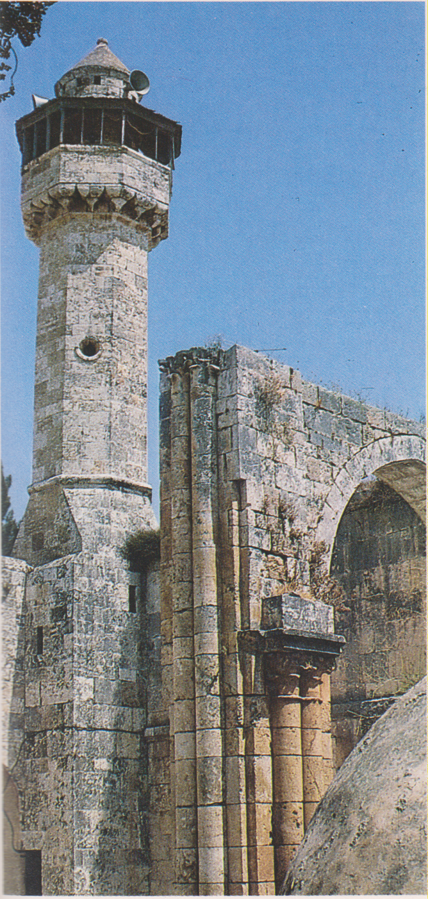
Samaria Sebaste

